Slide 1

PGD&ĐT QUẬN LONG BIÊN
TRƯỜNG MẦM NON BAN MAI XANH
LĨNH VỰC PHÁT TRIỂN NHẬN THỨC
HOẠT ĐỘNG KHÁM PHÁ KHOA HỌC
Đề tài: Sự kì diệu của không khí
Đối tượng: MGN 4 - 5 tuổi
Giáo viên: Nguyễn Thu – Ngọc Anh
Năm học: 2023 - 2024

Slide 2
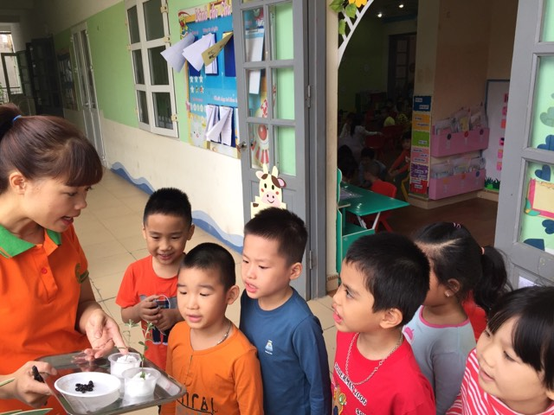
Không khí cần cho sự sống

Slide 3
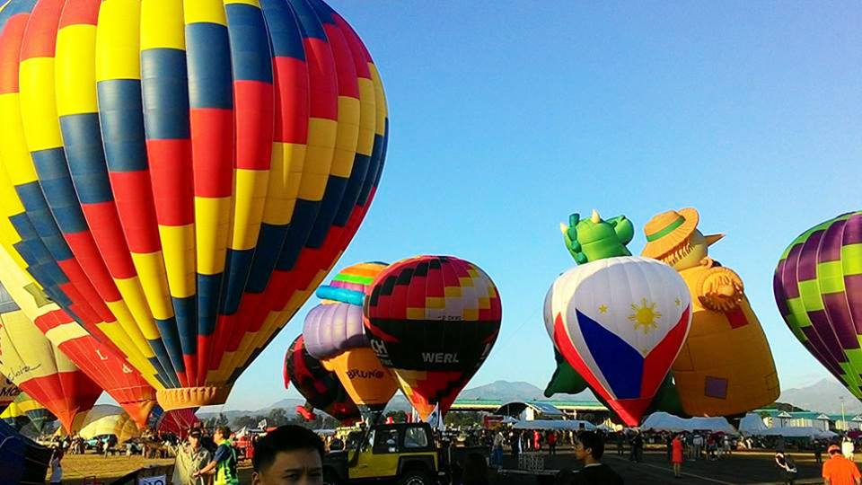
Ứng dụng không khí vào cuộc sống

Slide 4
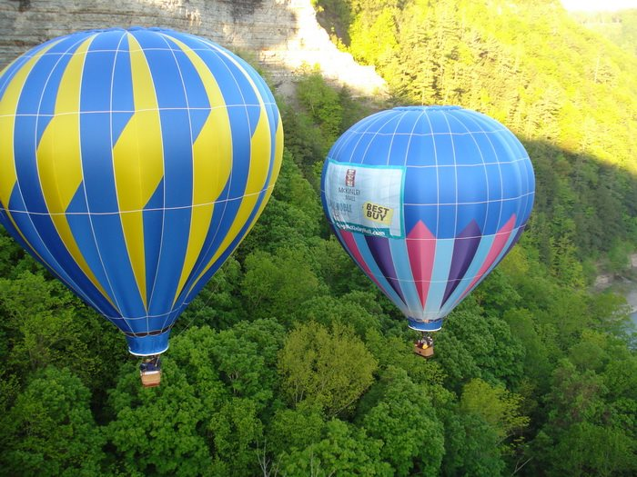

Slide 5
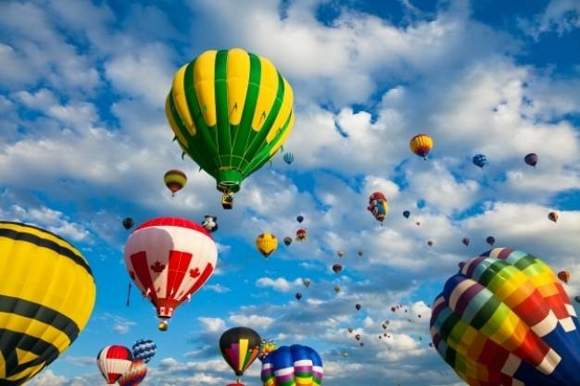

Slide 6
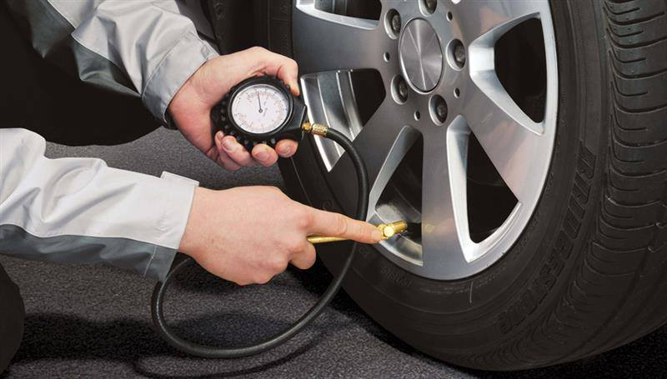

Slide 7
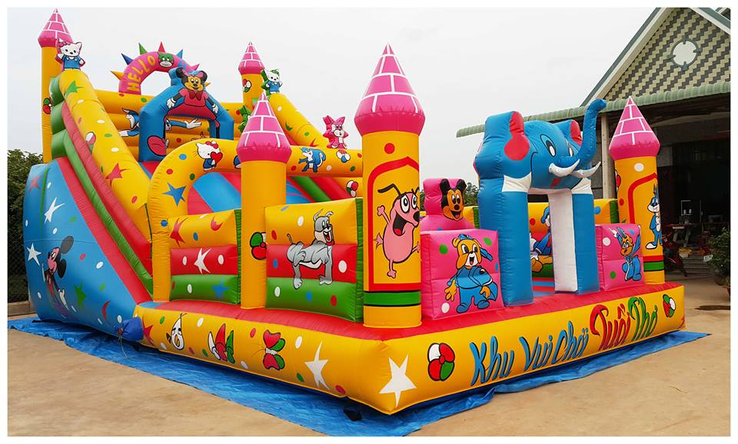

Slide 8
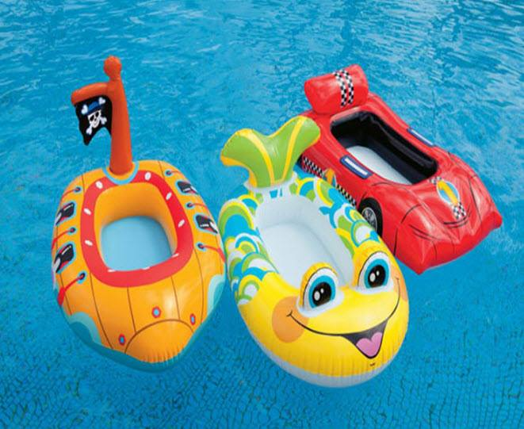

Slide 9
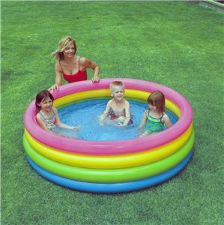

Slide 10
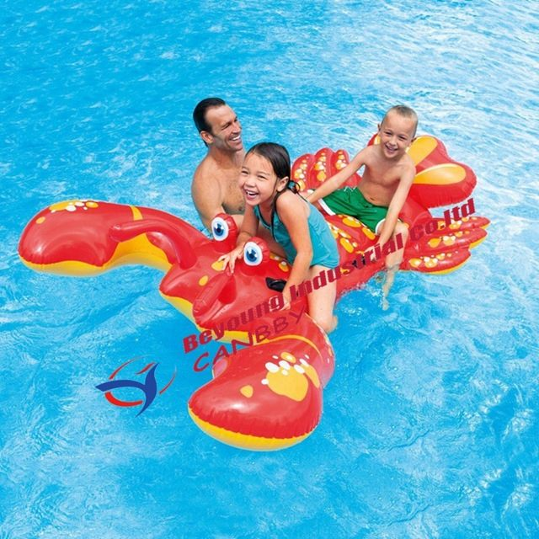

Slide 11
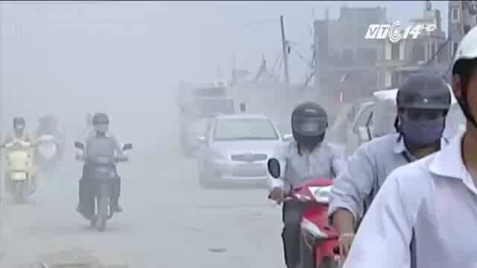

Ô nhiễm không khí hiện nay

Slide 12
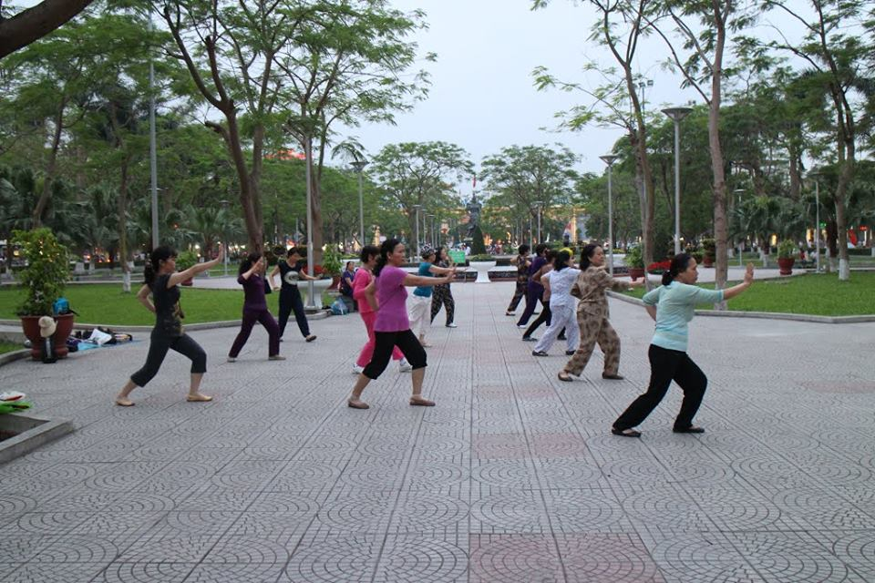

Slide 13

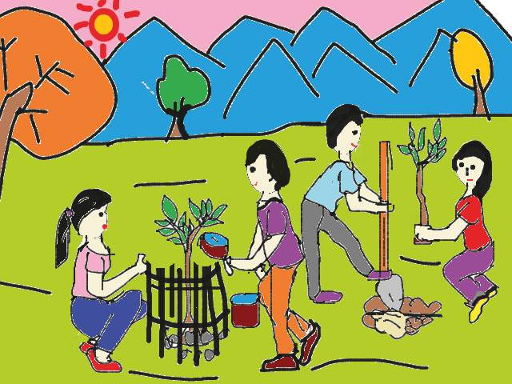
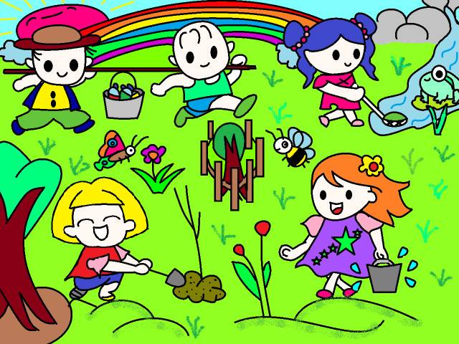

Slide 14
THÍ NGHIỆM
Sự di chuyển của không khí

Slide 15
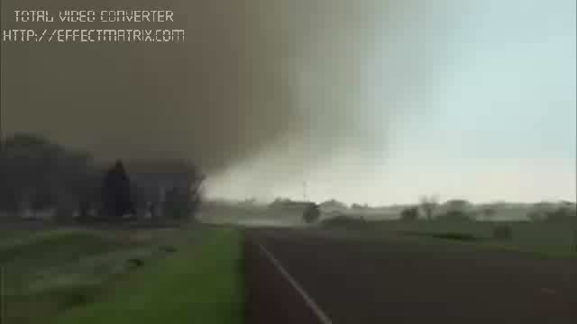


Slide 16
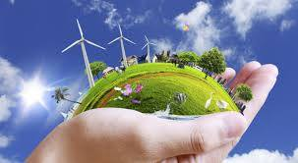
Hãy chung tay vì môi trường xanh

Slide 17


